Slide 1
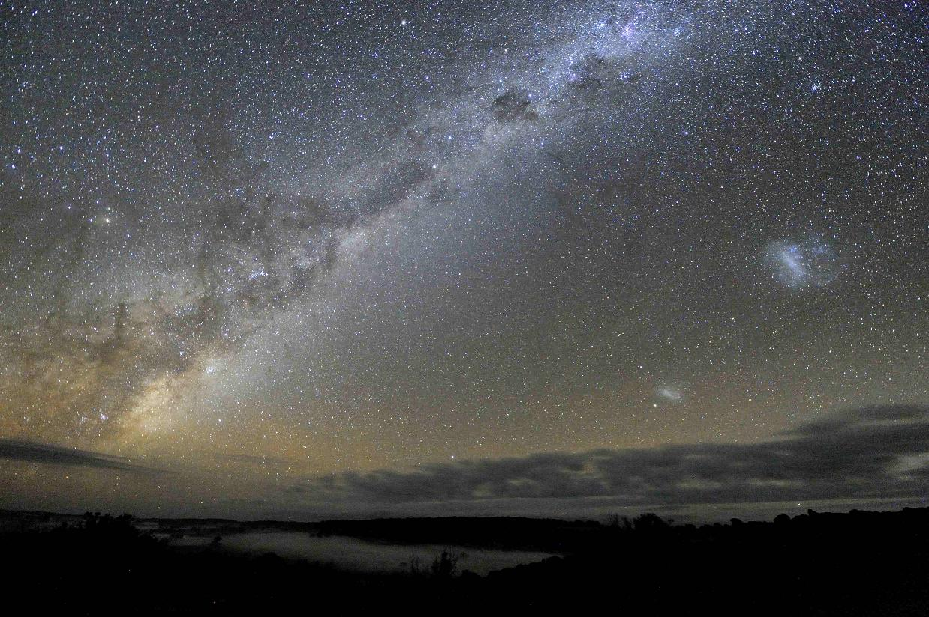

SKAによって展開される天体位置計測に基づくサイエンス
日本版SKA Science Book 第7章： 近傍宇宙時空計測
今井 裕（鹿児島大学大学院理工学研究科）
SKA-JP Astrometry sub-Working Group
Photo provided by NAOJ/Chile Observatory

Slide 2
基調講演内容
電波アストロメトリの重要性
SKAアストロメトリの実現可能性 (1 mas – 1 μas)
SKAアストロメトリを巡る世界情勢
日本から探求する近傍宇宙時空計測

Slide 3
日本版SKA Science Book 第7章
「近傍宇宙時空計測」
著者（アルファベット順）
  Burns, Ross Alexander (鹿児島大学） 次の講演者
  戸次賢治（ICRAR/西オーストラリア大学）
  郷田直輝（NAOJ JASMINE推進室）
  今井 裕 (鹿児島大学）
  亀谷 收（NAOJ 水沢VLBI観測所）
  新沼浩太郎（山口大学）
  Orosz, Gabor（鹿児島大学）
  辻本拓司（NAOJ JASMINE推進室）
  矢野太平（NAOJ JASMINE推進室）
  山田良透（京都大学）
SKA-JP
Astrometry
sub-WG
17名
(2015年3月現在）

Slide 4
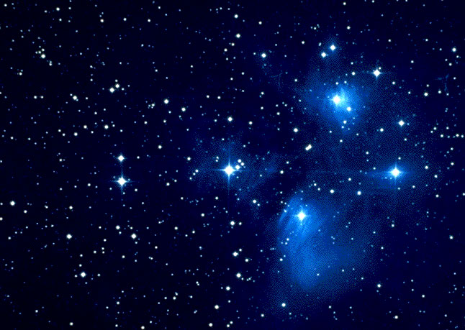
時代が経っても揺るがない
天体位置計測継続の重要性
11%の距離不確定性 → 23%の光度不確定性
Melis et al. (2014)より改変

Slide 5
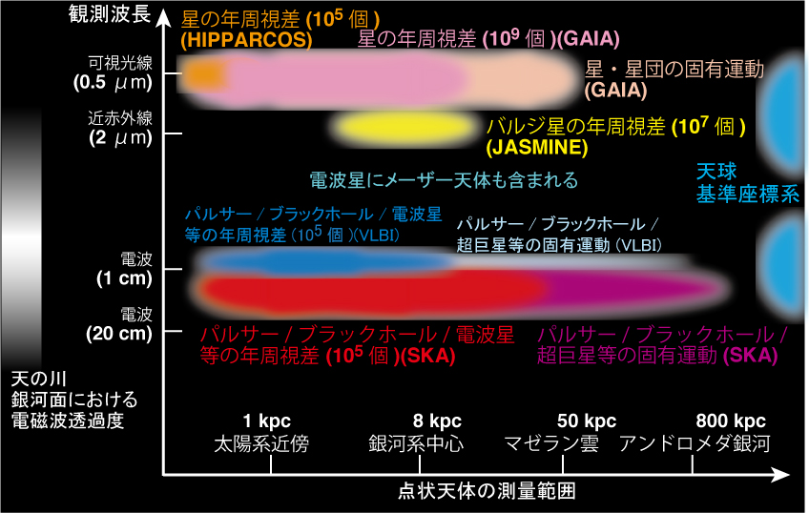
波長横断的な宇宙時空計測は不可欠
c.f. BICEP2

Slide 6
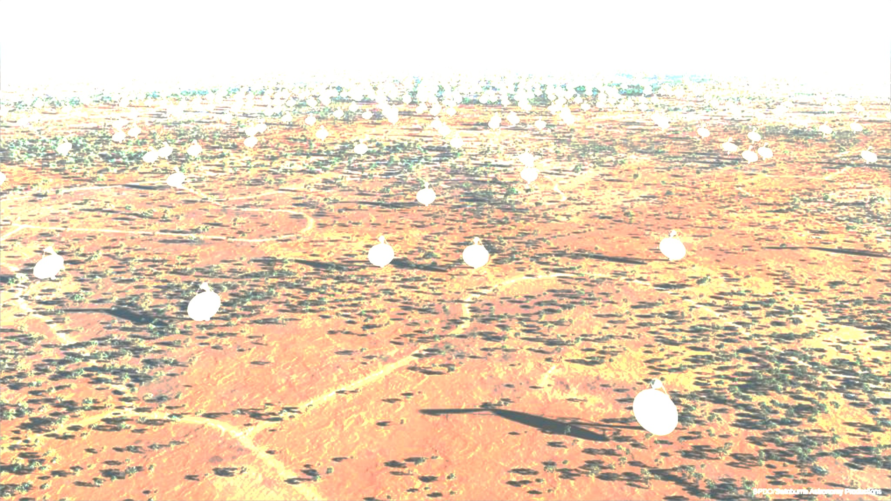
SKAによる天体位置計測への期待
大集光力
  SKA1-MID: 口径15 m鏡 130台(全体の70%) (JVLAの1.7倍)
  SKA1-SUR:15 m鏡 60台+12m鏡36台(JVLAの1.1倍)
  SKA2-MID: コア局(<200km) 口径15 m鏡 ~1000台
  リモート局 口径15 m鏡 ~28カ所×36台（例）
  瞬間撮像＋位置計測
  10 kpc以内にある天体〜10⁵個の年周視差測量
  1 Mpc以内の天体の固有運動計測
広視野・同時複数視野(≥4ビーム）
  SKA1-SUR Band-2の視野：18平方度
  同一視野内にある複数天体に対する同時測量
  大角度を使った高精度絶対座標計測
課題：マイクロ秒角台の高精度位置計測の実現性

Slide 7
SKAアストロメトリの実現性 1/6： 感度
データ校正に使える参照電波源の検出感度 (baseline sensitivity)
mJy-level continuum calibrators
    Here R_{SN}=10 c.f. SEFD=42 Jy @Parkes 64-m L-band
画像上の感度 (core-remote baselines only)
  10 mJy-level OH maser detectable
  実際に得られる信号雑音比(R_{SN})はリモート局配置で決まる合成ビームパターンによって制限されるdynamic range で決まる
  ⇩
  像合成に依らない電波源位置推定の手法が必要？

Slide 8
SKAアストロメトリの実現性 2/6： 位置決定精度
熱雑音で決まる統計的位置誤差(Moran et al. 1993)
6000 km の基線、波長18cm、信号雑音比300⇒ 誤差10 μas
  SKA1の測量対象 (10分積分)
  800 mJy 以上のOHメーザー源
  100 mJy 以上のCH₃OHメーザー(6.7 GHz)源
  SKA2の測量対象 (10分積分)
  160 mJy 以上のOHメーザー源
  20 mJy 以上のCH₃OHメーザー(6.7 GHz)源
熱的放射源のアストロメトリも視野へ (誤差1mas程度から)
c.f.
VERAアストロメトリ対象(σ≲100μas)
(H₂Oメーザー源) >5000 mJy
SKA1: 1桁増える測量対象
SKA2: 2桁増える測量対象

Slide 9
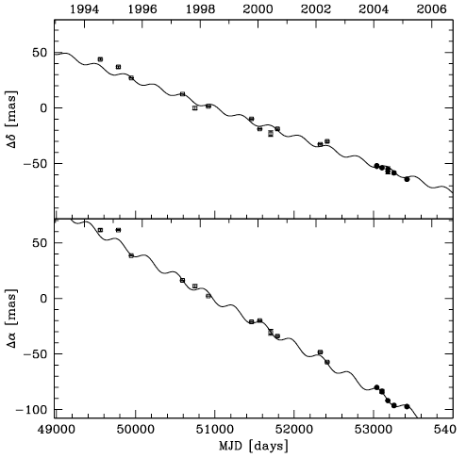
SKAアストロメトリの実現性 3/6： 天体サイズ
1665 MHz OH メーザー源は測量対象
  (e.g. Vlemmings et al. 2003, 2007)
1665&1667 MHz OH
towards U Her
1612 MHz OHメーザー源も測量
対象へ (e.g., Imai et al. 2013)
2000—3000 km程度の
高感度基線が必要
π=3760±270 μas

Slide 10
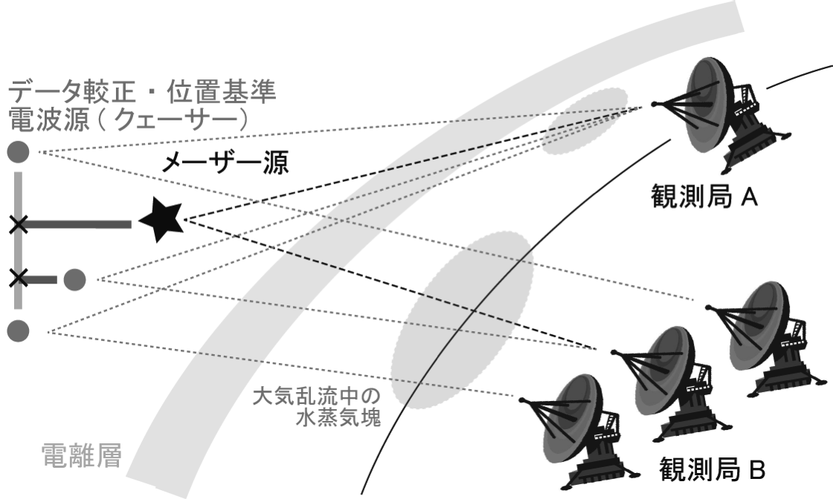
SKAアストロメトリの実現性 4/6： 広視野・同時複数視野
銀河面：
同一視野に複数のメーザー源
参照電波源： 同時に複数観測
→大気遅延残差（主に電離層）補正

Slide 11
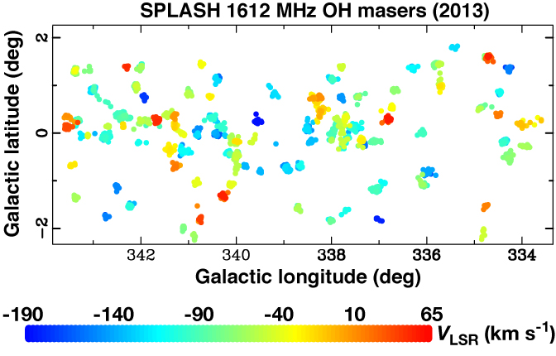
SKAアストロメトリの実現性 5/6： 測量対象密集度
SKA-mid
15-m dish beam
SKA1-survey
PSF FoV
課題： VLBI基線を成す既存望遠鏡の視野（<0.3°）
→PAF搭載? 高速視野切り替え?
SPLASH=Southern Parkes Large Area Survey of Hydroxyl (Dawson et al. 2014)

Slide 12
SKAアストロメトリの実現性 6/6：
同一視野内で観測される参照電波源
Total number of references sources on the Sky
(plot by Gabor Orosz)
Radio sources in FoV
(SKA Memo 135)
160 000 calibrators at 2.2 GHz → 2.9 個/ビーム
→ for OH masers, pulsars
130 000 calibrators at 8.4 GHz → 0.05 個/ビーム
→ for CH₃OH masers

Slide 13
SKAアストロメトリを巡る世界の情勢
「アストロメトリ」という国際Science WGは存在しない
VLBI/Milky Way Focus Groups 創設(2014年6月)
SKA Science Book 等に見られる関連記述
  VLBI with the SKA (Paragi et al.)
  Maser astrometry with VLBI and the SKA (Green et al.)
  OH masers in the Milky Way and the Local Group of galaxies (Etoka et al.)
  Three-dimensional tomography of the Galactic and extragalactic magneto-ionic Medium with the SKA (Han et al.)
関連重要文献
  Secular Galactic aberration (Titov et al. 2011)
  Annual parallaxes in pulsar timing (Smits et al. 2011)

Slide 14
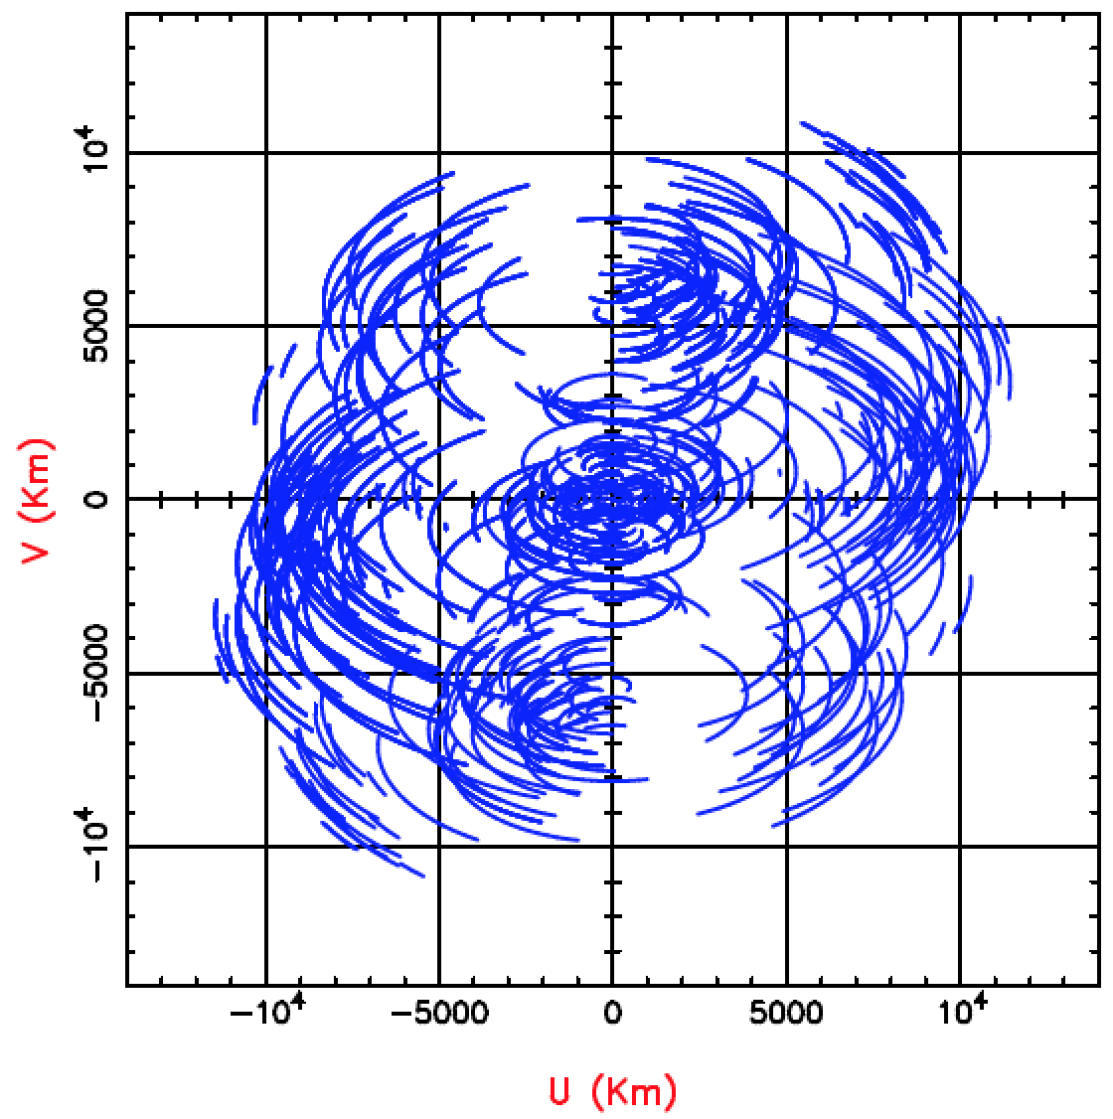
VLBI with the SKA
(u,v)-plane coverage
(Paragi et al. 2015)
  For 12 hours
  24 telescopes
    SKA1-mid
    EVN, CVN, LBA
    AVN(Africa)
  δ=-20°
1 hr sensitivity (1σ)
  9 μJy/beam
    (50% SKA1-mid)
  0.05 μJy/beam
  (Full SKA)

Slide 15
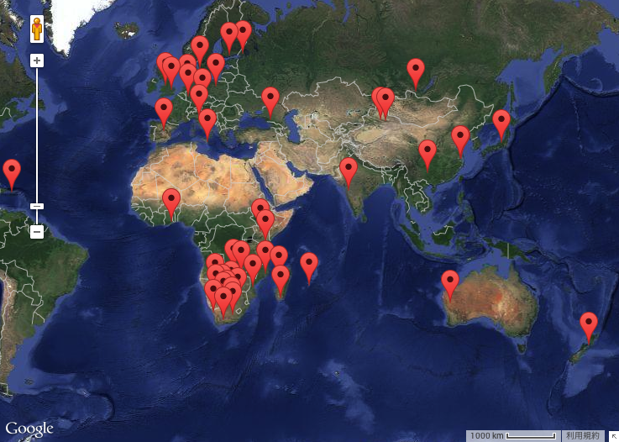
VLBI with SKA1-MID (and SKA2) and SKA1-SUR
SKA1-SUR
SKA1-Mid
実現する角分解能と感度、天体位置測定精度については
シミュレーションによる調査が必要

Slide 16
Annual parallaxes in pulsar timing
パルス周期の年周変化
→年周視差
（上図は200 pcの場合）
年周視差測定精度
の黄緯依存性
（５年間 or 10年間測定）
Smits et al. (2011)

Slide 17
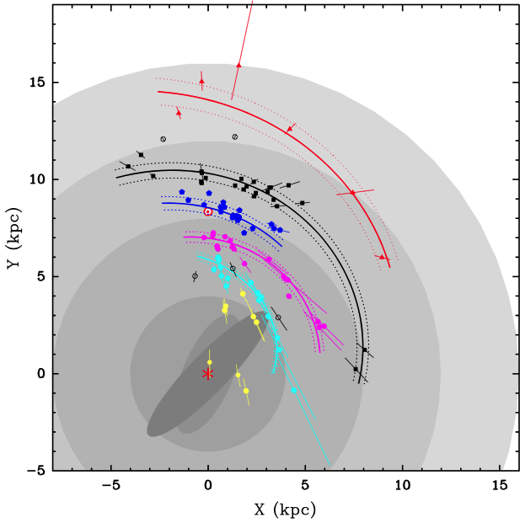
Spiral Arm Tomography 1/2
Lorentz Center Workshop —
Galactic Science with the SKA & Its Pathfinders on 2014 May 19—23
(Green et al. 2015)
現在： ○渦状腕が見える
○天の川銀河の
力学パラメータ
(R₀, Θ₀)が決まる
20 pc メッシュで天の川銀河面の
星形成領域の配置を把握する
測量電波源の前後にある
星形成領域の距離推定
再結合線・分子スペクトル線
の輝線・吸収線利用
SKA1アストロメトリ:
50 pc メッシュでの測量
南天もカバー
現測量事業の到達点：1 kpc四方に数個
Reid et al. (2014)

Slide 18
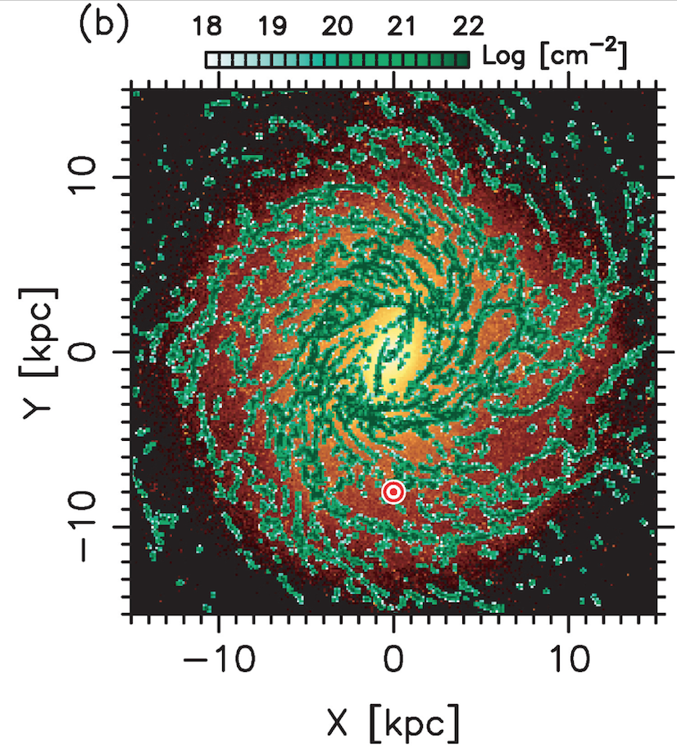
Spiral Arm Tomography 2/2
もし「密度波理論」が(Lin & Shu 1964)正しいならば…..
自発的な
腕形成？
進化段階が異なる星形成領域が
密度波の上流から下流にかけて
連続的に並んでいるはず
(co-rotation radiusの内側・外側で上流・下流が入れ替わる)
t_{evolve}~10⁶yr
|Θ-Ω_{p}R|~20 km/s
20 pcに渡って進化段階の異なる
星々が並んで見えるはず
See Ross Burns’s talk
Baba et al. (2011)

Slide 19
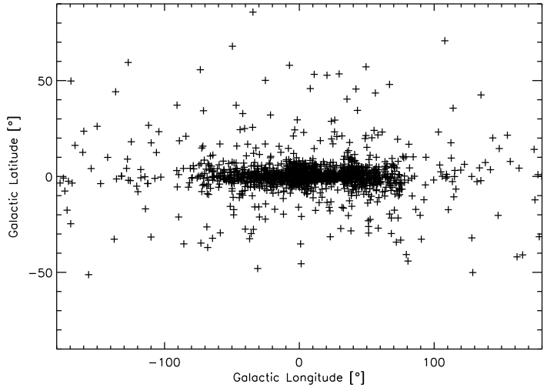
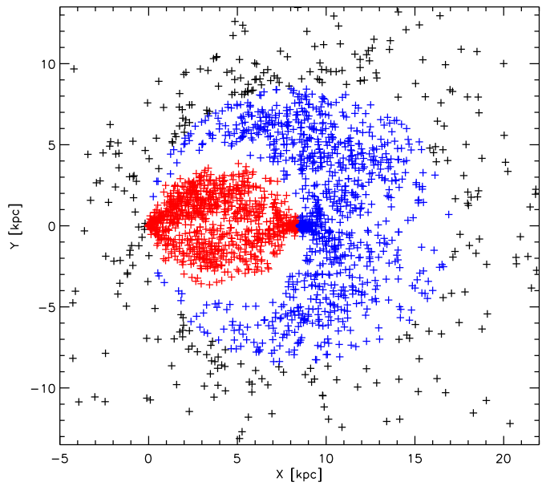
天の川銀河
全体を俯瞰：
OHメーザー源
星周 星形成領域
OHメーザー OHメーザー
星周1612 MHz OHメーザー源
2245 catalogued source, http://www.hs.uni-hamburg.de/~st2b102/maserdb

Slide 20
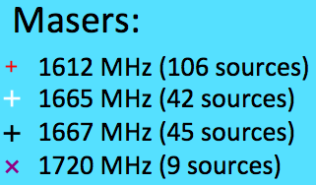
SPLASH (Southern Parkes Large Area Survey for Hydroxyl)
掃天OH放射探査 (Dawson et al. 2014)
1665/1667 MHz OH: 大質量星形成領域・赤色超巨星
→Galactic thin disk
1612 MHz OH: AGB/post-AGB星(・赤色超巨星)
→Galactic thick disk, bulge (halo)
1720 MHz OH: 超新星残骸

Slide 21
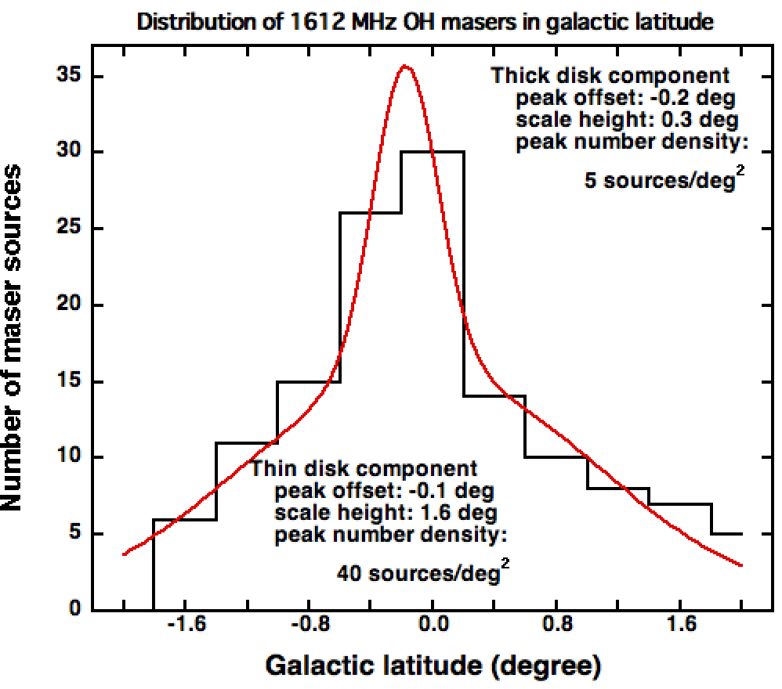
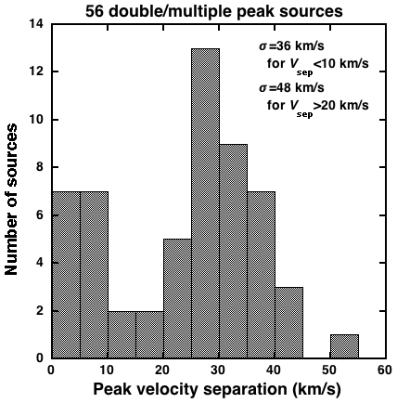
1612 MHz OHメーザー源の特徴 (SPLASHデータより）
分布の銀河面垂直方向スケール長: ~600 pc (品野&今井 私信）
銀河面全体に存在する1612 MHz OHメーザー源(>0.4 Jy) ~5 000個
OHメーザー領域における星周ガス縁の膨張速度:ほぼ一律に15 km/s
(銀河系外縁部・バルジのものに似ている, Sjouwerman 2000）
膨張速度は金属量にのみ依存？

Slide 22
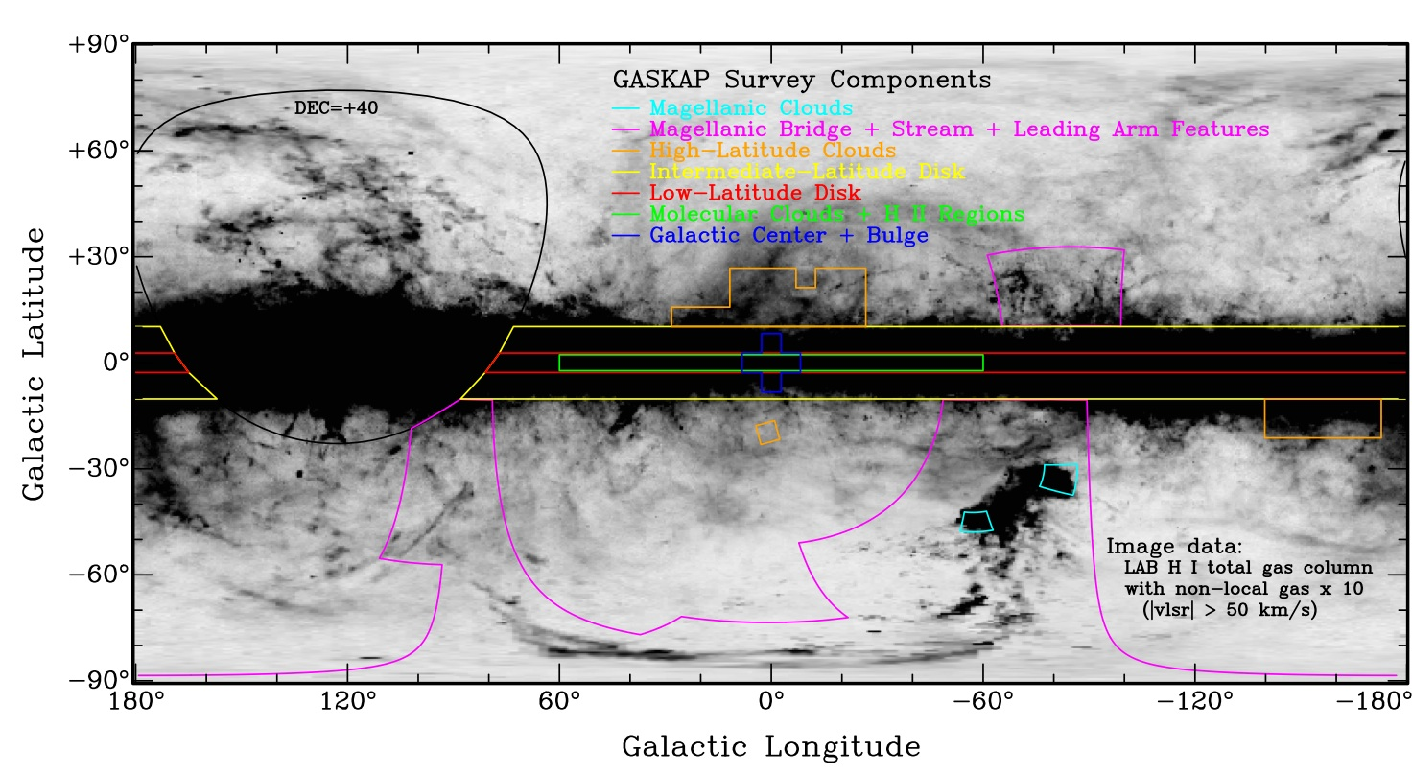
広域HI放射撮像との協調
HIマップ解像度: 10″(GASKAP); 1″(SKA1-MID); 10 mas (SKA1-MID-VLBI)
OHメーザー源を取り巻くHIガス縁の探査→物質循環経路の把握
GASKAP (Galactic ASKAP Spectral Line Survey, Dickey et al. 2013)

Slide 23
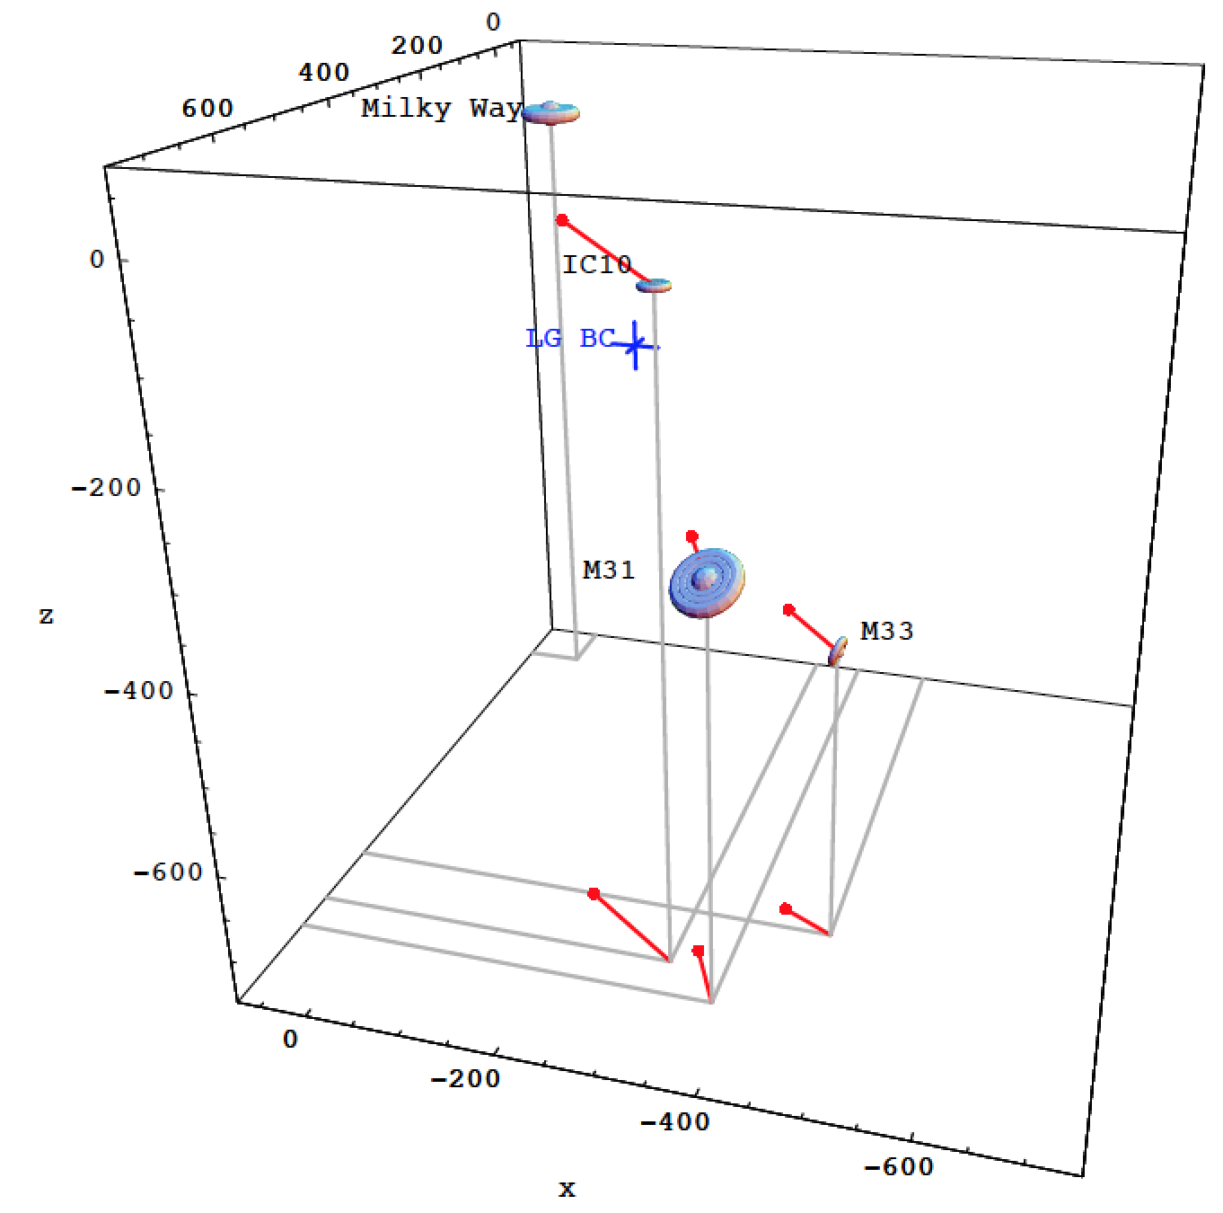
近傍銀河の
固有運動計測
M33, IC10
(Brunthaler et al. 2006)
4-σ motions
M31
(Sjouwerman et al. 2010;
Daring 2011)
now ongoing
with HSA
~30μas/yr
銀河内の
メーザー源が少ない
→銀河回転分の 運動の除去が課題
感度的に厳しい測量

Slide 24
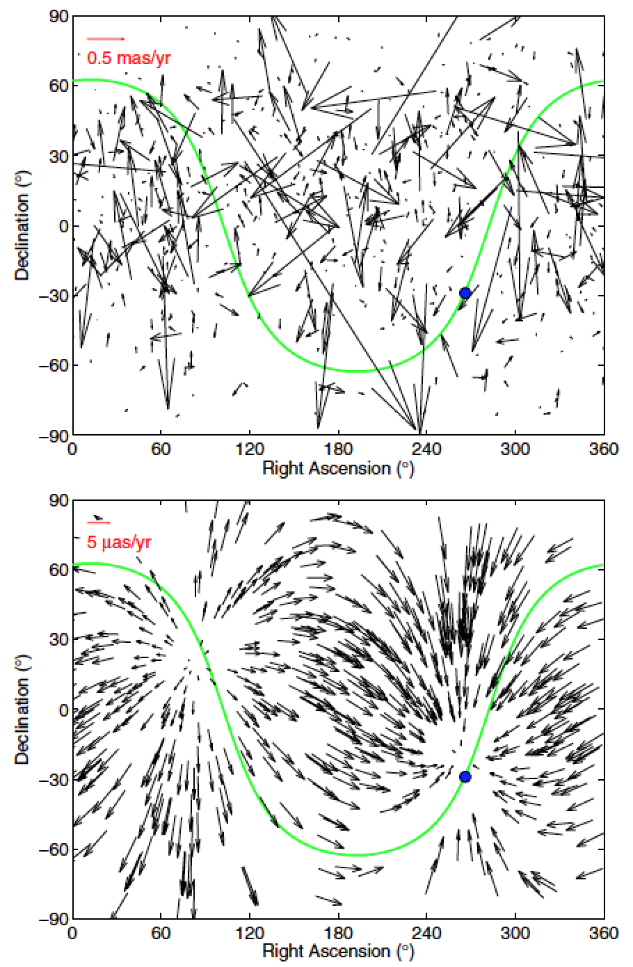
太陽系の永年
（銀河）光行差
（QSO相対固有運動）
測定値
（相対運動）
モデル
6.4±1.5μas yr⁻¹
(Titov et al. 2011)
測地VLBI観測
（大角度位置計測）
絶対座標誤差σ〜0.1 mas
→10 μasへ (VGOS)
今後問題となる誤差要因
天体構造(QSO ジェット、等）
マイクロレンズ効果
新しい研究分野として開拓

Slide 25
日本が狙うサイエンス： 近傍宇宙時空計測
VERAが進めてきた日本初の系統的 宇宙電波源測量からの発展
  From northern to southern sky
  From the thin to thick disk
  From present-day MW geology to MW archeology
  From local MW to global MW system
GAIA/JASMINEが狙うサイエンスとの 棲み分け・協調
  Galactic heart and inner bulge
他分野との協調（特にパルサー・星間物質・突発天体）
  瞬時の電波源位置計測
  Galactic tomography 手法の確立

Slide 26
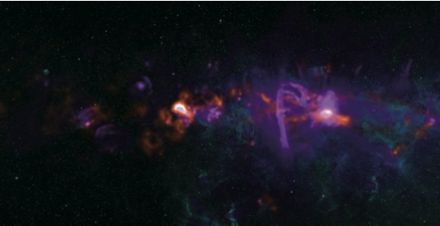
天の川銀河中心域の本格的測量
Central
Molecular Zone
銀河中心ブラックホールとバルジの共進化
大域的な物質降着及び噴出流の検出
Sgr A*から2 pc以内： VLTI/Keck; SKA (パルサー)
Sgr A*から2 pc以遠
  ALMA: 多数天体が混在、分離が困難
  SKA (OH, CH₃OH); JASMINE
  多数点源（赤色巨星・OB型星、パルサー、BH)

Slide 27
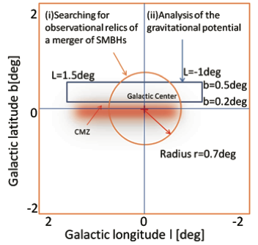
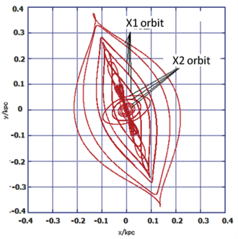
天の川銀河バルジの本格的測量
リンドブラッド共鳴半径前後の恒星群軌道
（位相空間, [x, y, z, v_{x}, v_{y}, v_{z}]）の把握・統計的分析
SKA測量対象(OHメーザー源）結果との
比較(〜5000星)と補間
中型JASMINE測量範囲(~10⁷星） 銀河中心付近
恒星群軌道

Slide 28
天の川—マゼラン銀河系の動力学構造
HI分布モデル HI観測データ
マゼラン銀河の軌道
(HST, LBA, SKA)
銀河の軌道と回転の
分離が課題
⇩
潮汐力による
HIガスの拡散＋集積
⇩
天の川銀河及び
大小マゼラン銀河の
力学的履歴の解明
Bekki et al. (2012)

Slide 29
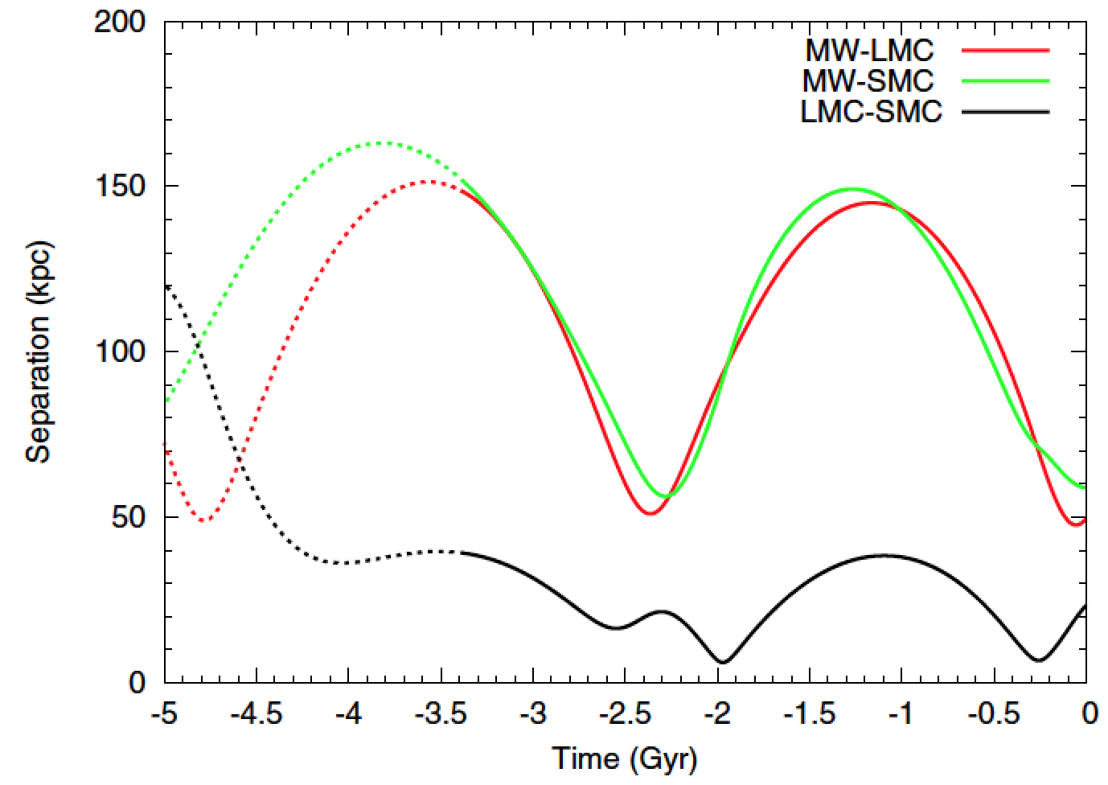
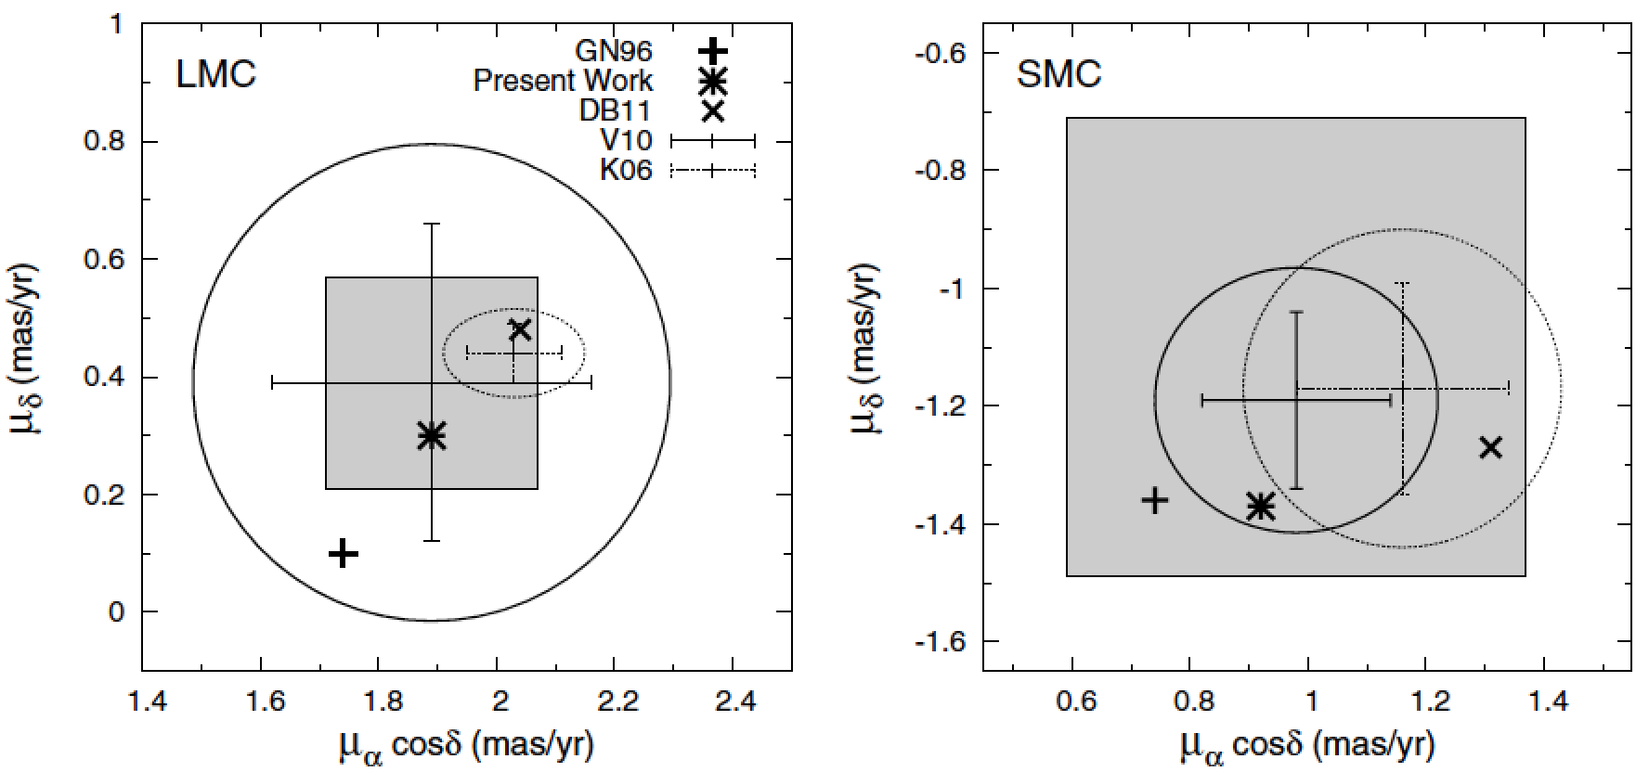
大小マゼラン銀河の軌道決定へ(σ~10 μas yr⁻¹)
収束しないHST計測結果
(e.g., Kallivayalil et al. 2013)
銀河回転と測定対象天体の 運動の差分が問題
LBAによるH₂Oメーザー源 固有運動計測→天体数不十分
SKAによる~200個の 星間・星周OHメーザー源固有運動計測
Diaz & Bekki (2012)

Slide 30
日本からSKA-VLBIに参加する方向性
1—2 GHz帯(SKA MID Band-2; SKA1-SUR PAF Band-2)
  主にOHメーザー源、パルサー、コンパクトHIガス塊
  SKA1-SUR + 環太平洋リモート局 （日本も含む(臼田・鹿島・早稲田 & 新望遠鏡？)）
    タイVLBI観測局(３台）、GMRT-VLBI
    RFI対応が課題(受信機さえ飽和しなければ…. )
2—15 GHz帯(SKA Mid Band-3, 4, 5 → WBSPF)
  主にCH₃OH, OHメーザー源、パルサー、熱的放射源 （分子輝線、再結合線、大型ダスト放射）
  SKA1-MID, SKA2-MIDがコア局
    アフリカ・欧州・環インド洋リモート局 （JVN?）
<40 GHz帯(SKA High): 未計画
  南天VERA計画？ North American Array?

Slide 31
今後の課題
1—3 GHz帯における観測的研究の発展
  SPLASH (1.6 GHz OH) (by Imai et al.)
  GASKAP(1.4 GHz HI, 1.6 GHz OH)掃天探査 (by Imai et al.)
  パルサー、YSO等非熱的連続波電波源の利用 (by Terasawa et al.)
  非周波数等間隔多数分光点データの創出 (by Nakanishi et al.)
1.6 GHz帯VLBI測量における手法確立
  1612 MHz OHメーザー源の年周視差計測 (by Orosz et al.)
  湿潤大気・電離層補正手法の今後の見通し → VERA
突発天体即時位置計測のための仕様・手法の確立
VGOS (VLBI2010 Global Observing System)への関与
  “VLBI2010”仕様の国際広帯域測地VLBI観測網
  参照電波源探査
  広帯域受信(WBSPF)・伝送(周波数基準信号含む)・ 記録方式の開発と試験

Slide 32
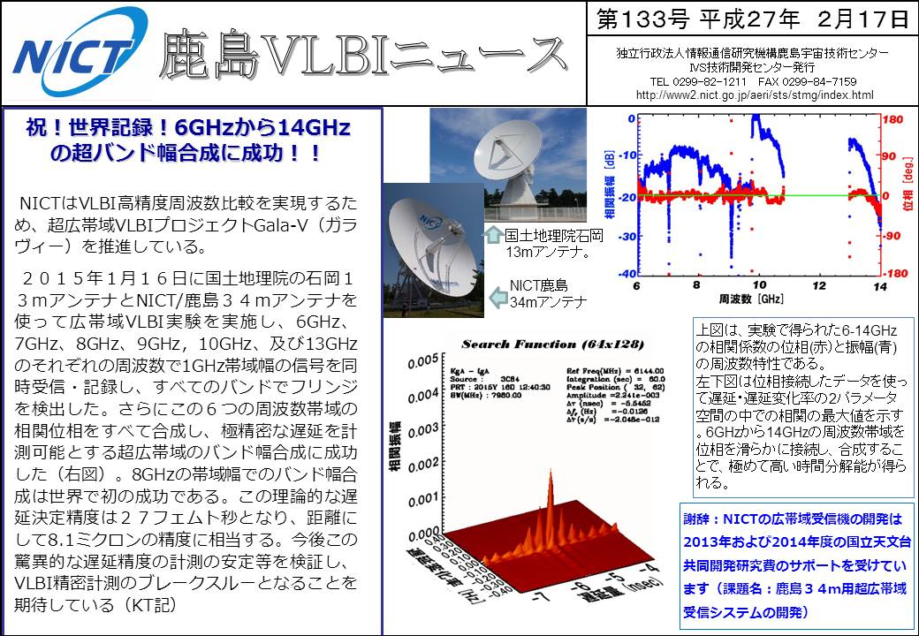
超広帯域記録VLBIの明るい見通し
λ=2.1-5.0 cm

Slide 33
まとめ
高精度宇宙測量・座標系構築:
10マイクロ秒角台 (SKA1)：
現行事業(VERA等)の２桁の測量対象
→天の川銀河天文学の諸重要課題解明のための連携実現
1マイクロ秒角台 (SKA2)： 宇宙論・相対論・惑星科学との連携
SKA コア局+全地球的規模VLBI観測網の構築
日本の科学的・技術的・地理的貢献の重要性と
妥当性の評価が必要
Photo provided by NAOJ/Chile Observatory

